Slide 1
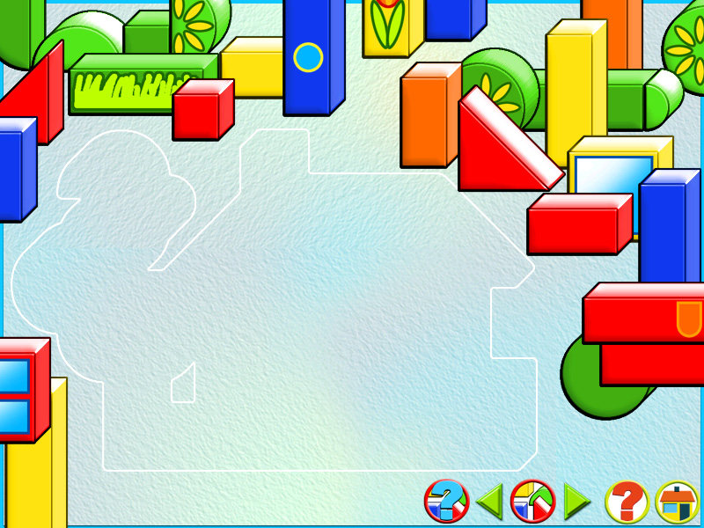
«Развитие творческих способностей дошкольников посредством конструктивной деятельности».

Slide 2
Уважаемые посетители, нашего стенда! Мы хотим поделиться с вами идеей использования детского конструктора «Бабашки», который недавно появился в нашем детском саду. Хотя, для данной деятельности, может подойти любой конструктор. А ещё нужна фантазия и воображение, и тогда творчеству нет предела.

Slide 3
Когда в группах появился большой новый конструктор, то сначала дети просто с удовольствием создавали из него различные постройки и конструкции.

Slide 4
Но однажды пришла идея, а что, если не останавливаться на конструировании и поэкспериментировать. Обратили внимание детей на тень, которая появляется от постройки в солнечный день или при искусственном освещении.

Slide 5
И предложили: «А что, если эту тень от постройки детям перенести на бумагу и пофантазировать?» Детям очень понравилась эта идея, и они принялись за работу.

Slide 6
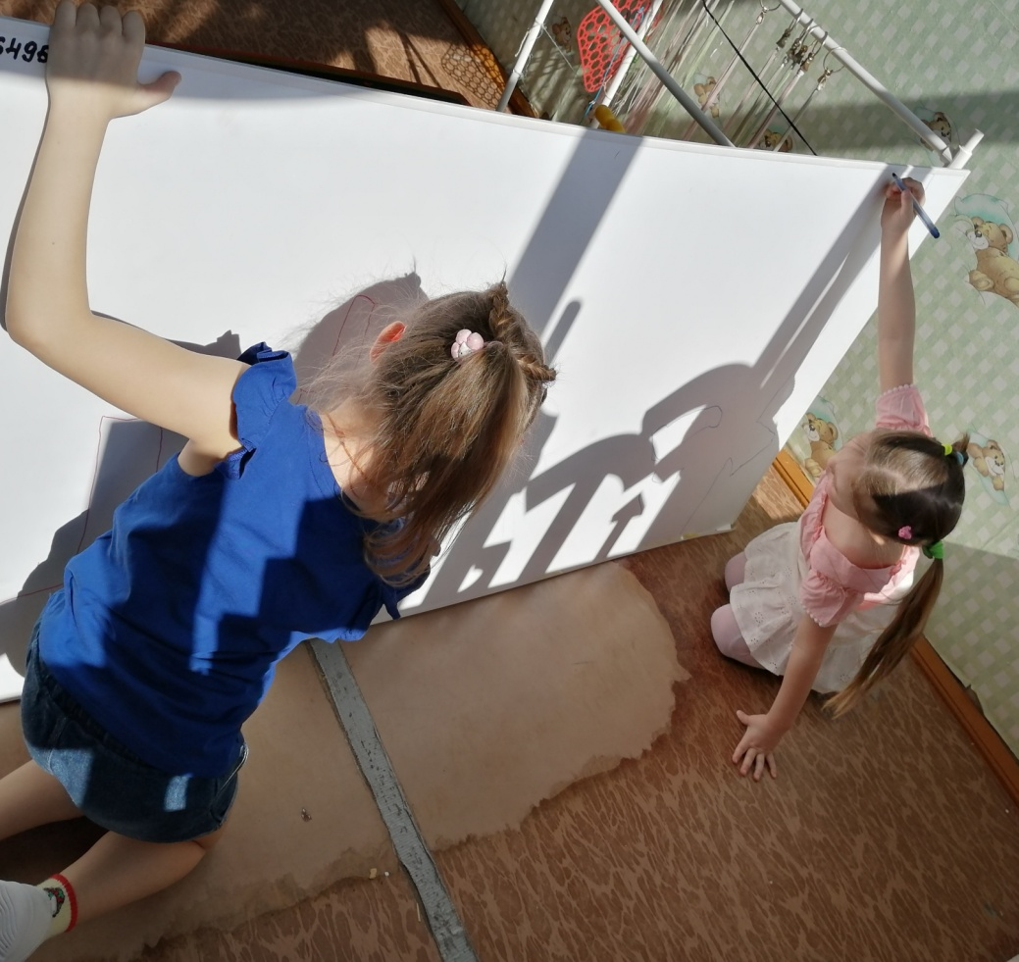
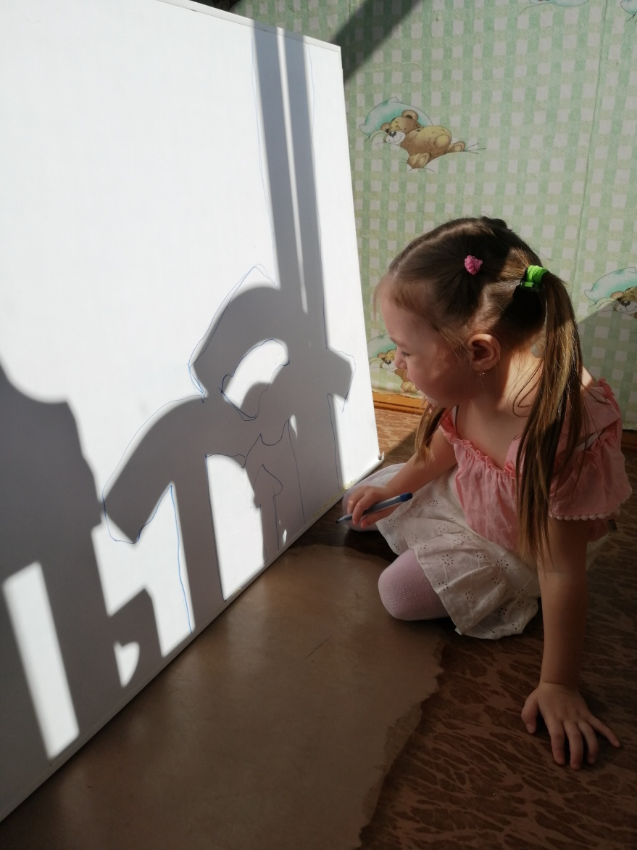

Slide 7
Далее, путем дорисовывания деталей, раскрашивания, фантазии и творчества у детей получалось создать на бумаге необычные постройки.

Slide 8
Далее, путем дорисовывания деталей и раскрашивания, можно создавать волшебные города и многое другое.

Slide 9
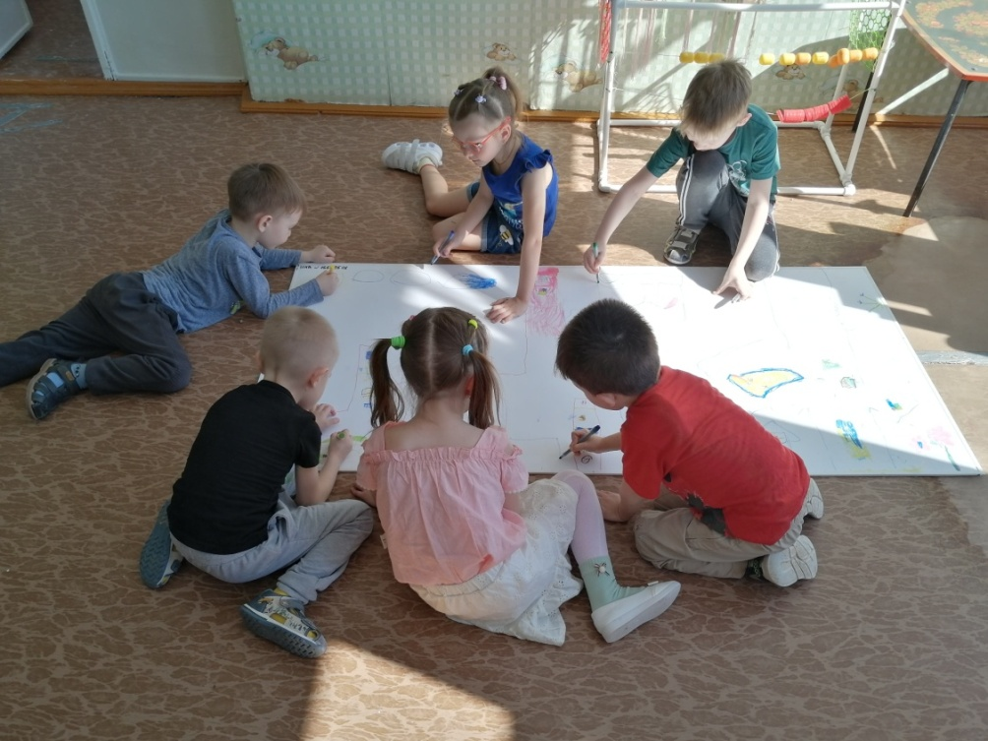
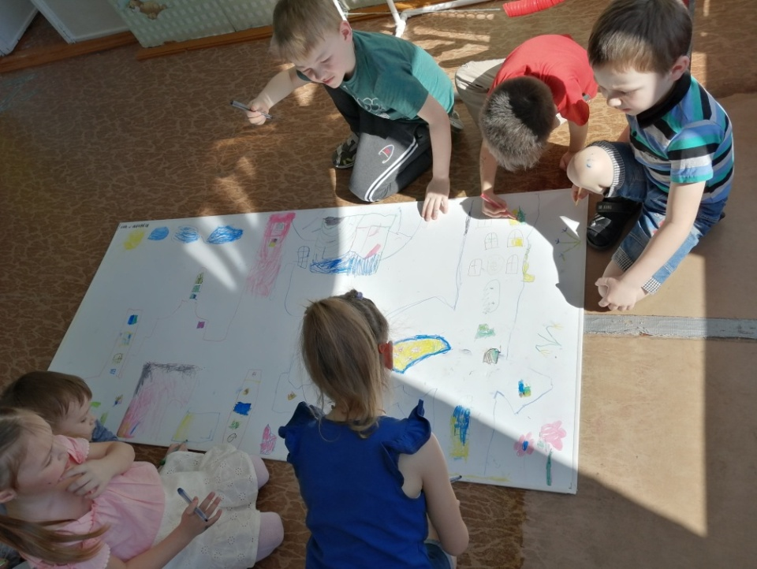
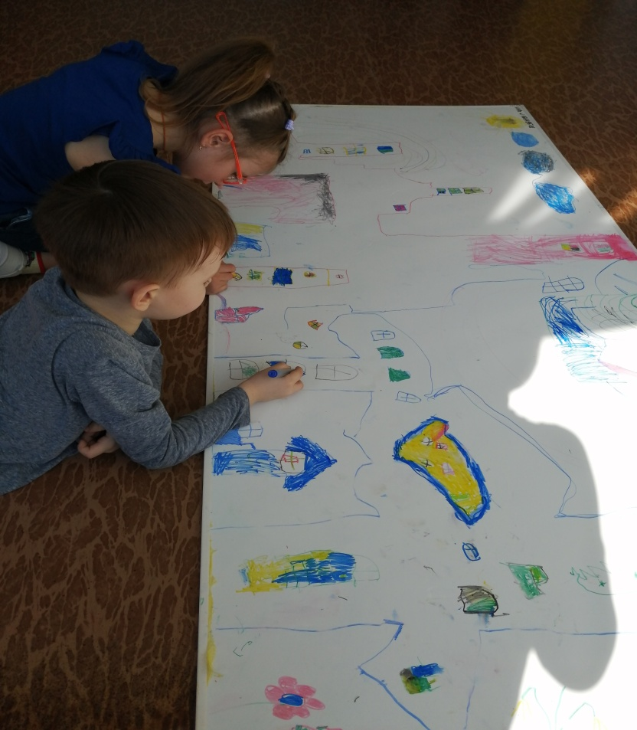
Детям это увлечение очень понравилось.

Slide 10
Все это способствует развитию творческих способностей, фантазии, воображения, конструктивных навыков. А еще, такая совместная деятельность, позволяет детям взаимодействовать друг с другом, работать в группах сообща, что, несомненно, пригодиться им при поступлении в школу.

Slide 11
Спасибо за внимание! Желаем всем творческих успехов!

